Slide 1
স্বাগতম
কামাল আহমেদ
এমএ ; বি.এড
সিনিয়র সহকারী শিক্ষক (কম্পিউটার শিক্ষা)
নিয়াজ মুহম্মদ উচ্চ বিদ্যালয়,
ব্রাহ্মণবাড়িয়া
মোবাইল : ০১৭৬৬১১১২২২
E-mail: kamalw3563@yahoo.com

Slide 2
পাঠ পরিচিতি
দশম শ্রেণি:
কম্পিউটার শিক্ষা

Slide 3
২. কম্পিউটার নেটওয়ার্কের প্রকারভেদ বলতে পারবে।
শিখন ফল
এই পাঠ শেষে শিক্ষার্থীর জানতে পারবে
১. কম্পিউটার নেটওয়ার্ক কী বলতে পারবে।
২.নেটওয়ার্কের প্রকার ভেদ বলতে পারবে
৩.নেটওয়ার্কের টপোলোজির প্রকারভেদ ও সংজ্ঞা বলতে পারবে

Slide 4
২. কম্পিউটার নেটওয়ার্কের প্রকারভেদ বলতে পারবে।কতকককককদদদ
নেটওয়ার্কের সংজ্ঞা
বিভিন্ন কম্পিউটার কোনো যোগাযোগ ব্যবস্থা দ্বারা যুক্ত থাকলে তাকে কম্পিউটার নেটওয়ার্ক বলে।
ব্যবহারকারীদের মধ্যে আনুষঙ্গিক যন্ত্রপাতি ভাগভাগি করা এবং পরস্পর তথ্য আদান প্রদান করার কাজ যে ব্যবস্থায় করা হয়, তাকে কম্পিউটার নেটওয়ার্ক বলা হয় ।
নেটওয়ার্কের প্রকারভেদ
নেটওয়ার্কযুক্ত কম্পিউটারসমূহের ভৌগলিক অবস্থান বিবেচনা করে কম্পিউটার নেটওয়ার্ক দুই প্রকার হতে পারে । যথা-
১.লোকাল এরিয়া নেটওয়ার্ক(Local Area Network)
২.ওয়াইড এরিয়া নেটওয়ার্ক(Wide Area Network)

Slide 5
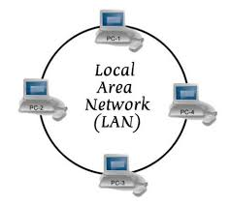
দ
লোকাল এরিয়া নেটওয়ার্ক (LocalAreaNetwork)

Slide 6
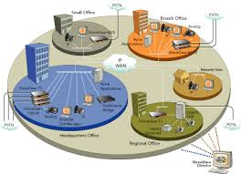
দ
ওয়াইড এরিয়া নেটওয়ার্ক (wide AreaNetwork)

Slide 7
দ
লোকাল এরিয়া নেটওয়ার্কের টপোলজি
১.বাস টপোলজি
২.রিং টপোলজি
৩.স্টার টপোলজি
৪.মেশ টপোলজি
৫.ট্রি টপোলজি

Slide 8
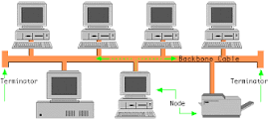
দ
বাস টপোলজি
যে টপোলজিতে একটি মূল তারের সাথে সবকটি ওয়ার্ক স্টেশন বা কম্পিউটার সংযুক্ত থাকে তাকে বাস টপোলজি বলা হয়

Slide 9
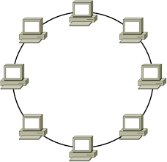
দ
রিং টপোলজি
রিংটপোলজিতে প্রতিটি কম্পিউটার তার পার্শ্ববর্তী কম্পিউটারের সাথে সংযুক্ত থাকে। এভাবে রিংয়ের সর্বশেষ কম্পিউটারটি প্রথমটির সাথে যুক্ত থাকে। এ ব্যবস্থায় কোন কম্পিউটার ডেটা পাঠালে তা বৃত্তাকার পথে কম্পিউটারগুলোর মধ্যে ঘুরতে থাকে যতক্ষণ না নির্দিষ্ট কম্পিউটার ডেটা গ্রহণ করে।

Slide 10
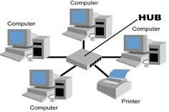
দ
স্টার টপোলজি
যে টপোলজিতে একটি কেন্দ্রীয় নিয়ন্ত্রণকারী কম্পিউটার বা হোস্ট কম্পিউটারের সাথে অন্যান্য কম্পিউটার সংযুক্ত করে নেটওয়ার্কগড়ে তোলে তাকে স্টার টপোলজি বলা হয়।

Slide 11
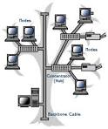
দ
ট্রি টপোলজি
বাস,স্টার,রিং ইত্যাদি টপোলজির সমন্বয়ে গঠিত টপোলজিকে বলা হয় ট্রি টপোলজি

Slide 12
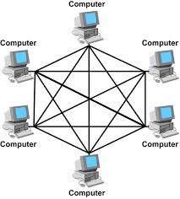
দ
মেশ টপোলজি
যদি কোন নেটওয়ার্কে পিসি সমূহের প্র্র্রত্যেকটির সাথে প্র্রত্যেকটির সরাসরি সংযোগ থাকে তাহলে তাকে বলা হয় মেশ টপোলজি

Slide 13
দ
মূল্যায়ন
১.নেটওয়ার্ক কাকে বলে?
২.নেটওয়ার্ক কত প্রকার ও কি কি?
৩.নেটওয়ার্ক টপোলজী কত প্রকার ও কি কি ?

Slide 14
দ
দদদ
ধন্যবাদ

